Slide 1

TẬP ĐỌC
GÀ TRỐNG VÀ CÁO
LA PHÔNG – TEN
(Nguyễn Minh lược dịch)

Slide 2

ÔN BÀI CŨ
* Đọc đoạn 3 bài : Những hạt thóc giống và nêu nội dung bài

Slide 3

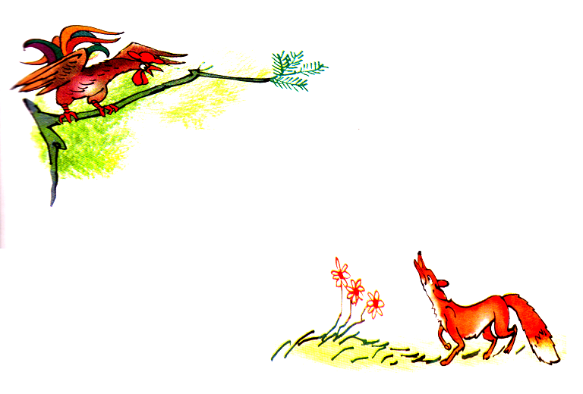
Tập đọc
GÀ TRỐNG VÀ CÁO
LA PHÔNG - TEN

Slide 4

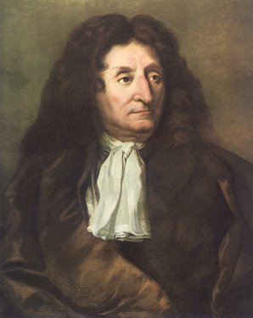
1
Là một nhà thơ ngụ ngôn nổi tiếng của Pháp
2
Chính cuộc sống chan hòa với thiên nhiên, gần gũi với người dân thường đã khiến cho thơ văn của ông giàu tính dân gian, giàu chất thơ của cuộc sống và sự thực tinh tế, sinh động.
3
La Fontaine có nhiều bài thơ nổi tiếng: Ve và Kiến, Quạ và Cáo, Chó sói và Cừu non, Thần Chết và lão tiều phu, Gà trống và Cáo, ...
JEAN DE LA FONTAIN
( 1621 – 1695)
Notes:
Ông sinh ra trong gia đình một người quản lí rừng. Từ bé ông đã sống giữa thiên nhiên, yêu cảnh rừng núi và thú rừng hoang dã
Chính cuộc sống chan hòa với thiên nhiên, gần gũi với người dân thường đã khiến cho thơ văn của ông giàu tính dân gian, giàu chất thơ của cuộc sống và sự thực tinh tế, sinh động. Khi ông miêu tả thiên nhiên hay viết về các loài thú, loài cây, về con cáo, chùm nho, con cừu, cây bắp cải cũng như thể hiện lòng nhân ái bao la của ông đối với người nghèo. Ông có kiến thức uyên bác về cả thiên nhiên và xã hội, giao thiệp rộng rãi với giới tri thức tự do, sống phóng túng, không thích gần gũi cung đình như nhiều nhà văn Cổ điển khác. Có lẽ vì vậy ông không được vua Louis XIV của Pháp ưa thích.

Slide 5
GÀ TRỐNG VÀ CÁO
Nhác trông vắt vẻo trên cành
Anh chàng Gà Trống tinh nhanh lõi đời,
Cáo kia đon đả ngỏ lời:
“Kìa anh bạn quý, xin mời xuống đây
Để nghe cho rõ tin này
Muôn loài mạnh yếu từ rày kết thân
Lòng tôi sung sướng muôn phần
Báo cho bạn hữu xa gần đều hay
Xin đừng e ngại, xuống đây
Cho tôi hôn bạn, tỏ bày tình thân.”
Nghe lời Cáo dụ thiệt hơn
Gà rằng: “Xin được ghi ơn trong lòng
Hòa bình gà cáo sống chung
Mừng này còn có tin mừng nào hơn
Kìa, tôi thấy cặp chó săn
Từ xa chạy lại, chắc loan tin này.”
Cáo nghe, hồn lạc phách bay
Quắp đuôi, co cẳng chạy ngay tức thì.
Gà ta khoái chí cười phì:
“Rõ phường gian dối, làm gì được ai.”
LA PHÔNG – TEN
(Nguyễn Minh lược dịch)

Slide 6

Bài thơ chia làm 3 đoạn
+ Đoạn 1 : Nhác trông …đến tỏ bày tình thân.
(10 dòng đầu)
+ Đoạn 2 : Nghe lời Cáo…đến loan tin này.
(6 dòng tiếp theo)
+ Đoạn 3 : Cáo nghe… đến làm gì được ai.
(4 dòng cuối)

Slide 7
GÀ TRỐNG VÀ CÁO
Nhác trông vắt vẻo trên cành
Anh chàng Gà Trống tinh nhanh lõi đời,
Cáo kia đon đả ngỏ lời:
“Kìa anh bạn quý, xin mời xuống đây
Để nghe cho rõ tin này
Muôn loài mạnh yếu từ rày kết thân
Lòng tôi sung sướng muôn phần
Báo cho bạn hữu xa gần đều hay
Xin đừng e ngại, xuống đây
Cho tôi hôn bạn, tỏ bày tình thân.”
Nghe lời Cáo dụ thiệt hơn
Gà rằng: “Xin được ghi ơn trong lòng
Hòa bình gà cáo sống chung
Mừng này còn có tin mừng nào hơn
Kìa, tôi thấy cặp chó săn
Từ xa chạy lại, chắc loan tin này.”
Cáo nghe, hồn lạc phách bay
Quắp đuôi, co cẳng chạy ngay tức thì.
Gà ta khoái chí cười phì:
“Rõ phường gian dối, làm gì được ai.”
LA PHÔNG – TEN
(Nguyễn Minh lược dịch)

Slide 8
1. Luyện đọc
- vắt vẻo
- quắp đuôi
- loan tin
- hồn lạc phách bay

Slide 9
Nhác trông vắt vẻo trên cành
Anh chàng Gà Trống tinh nhanh lõi đời,
Cáo kia đon đả ngỏ lời:
“Kìa anh bạn quý, xin mời xuống đây
Để nghe cho rõ tin này
Muôn loài mạnh yếu từ rày kết thân
Lòng tôi sung sướng muôn phần
Báo cho bạn hữu xa gần đều hay
Xin đừng e ngại, xuống đây
Cho tôi hôn bạn, tỏ bày tình thân.”

Slide 10
Giải nghĩa từ
Đon đả:
là có cử chỉ, thái độ nhanh nhảu, vui vẻ khi gặp gỡ
Dụ (dụ dỗ):
có nghĩa là dùng mánh khóe, nói khéo để người khác vào tròng của mình
Loan tin:
là thông báo một nội dung nào đó nhanh chóng.
Hồn lạc phách bay:
có nghĩa là vô cùng sợ hãi, hốt hoảng mất hết tinh thần.

Slide 11
GÀ TRỐNG VÀ CÁO
Nhác trông vắt vẻo trên cành
Anh chàng Gà Trống tinh nhanh lõi đời,
Cáo kia đon đả ngỏ lời:
“Kìa anh bạn quý, xin mời xuống đây
Để nghe cho rõ tin này
Muôn loài mạnh yếu từ rày kết thân
Lòng tôi sung sướng muôn phần
Báo cho bạn hữu xa gần đều hay
Xin đừng e ngại, xuống đây
Cho tôi hôn bạn, tỏ bày tình thân.”
Nghe lời Cáo dụ thiệt hơn
Gà rằng: “Xin được ghi ơn trong lòng
Hòa bình gà cáo sống chung
Mừng này còn có tin mừng nào hơn
Kìa, tôi thấy cặp chó săn
Từ xa chạy lại, chắc loan tin này.”
Cáo nghe, hồn lạc phách bay
Quắp đuôi, co cẳng chạy ngay tức thì.
Gà ta khoái chí cười phì:
“Rõ phường gian dối, làm gì được ai.”
LA PHÔNG – TEN
(Nguyễn Minh lược dịch)

Slide 12
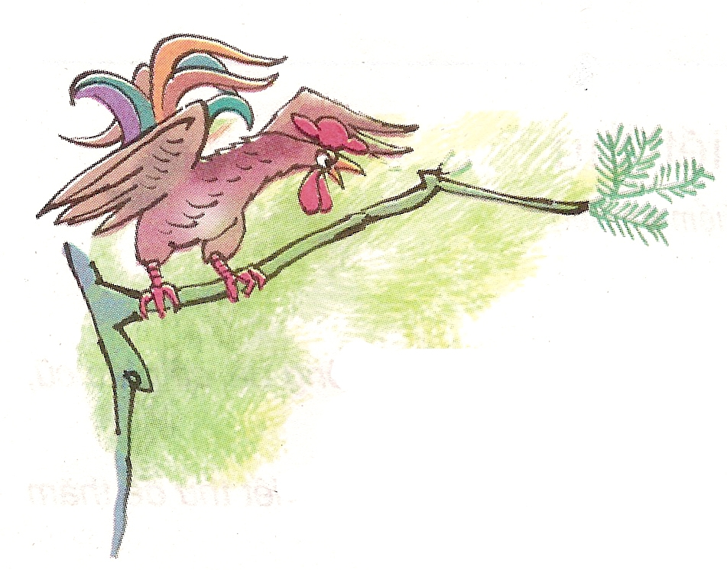
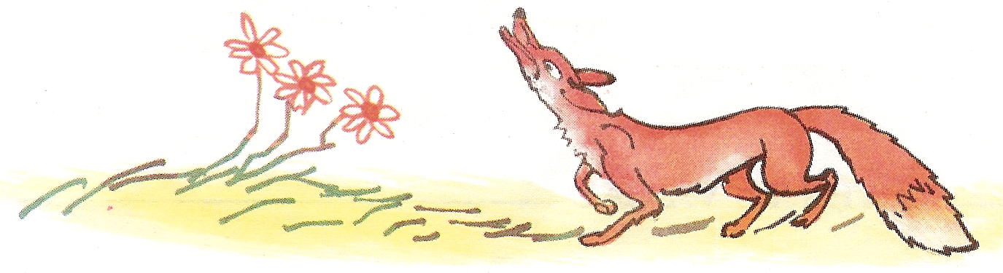
TÌM HIỂU BÀI

Slide 13
* Gà Trống đứng ở đâu? Cáo đứng ở đâu?
- Gà Trống đậu vắt vẻo trên một cành cây cao. Cáo đứng ở dưới gốc cây.

Slide 14
*Cáo đã làm gì để dụ Gà Trống xuống đất?
Cáo đon đả mời Gà Trống xuống đất để báo cho Gà biết tin tức mới: Từ nay, muôn loài đã kết thân. Gà hãy xuống để Cáo hôn Gà tỏ bày tình thân.

Slide 15
* Tin tức Cáo thông báo là sự thật hay bịa đặt?
- Đó là tin mà Cáo bịa ra để dụ Gà Trống xuống để Cáo ăn thịt.

Slide 16

Ý 1: Âm mưu của Cáo

Slide 17
* Vì sao Gà không nghe lời Cáo?
- Gà không nghe lời Cáo vì biết sau lời dụ dỗ ngon ngọt của Cáo là mục đích xấu xa muốn ăn thịt mình.
* Gà tung tin có cặp chó săn đang chạy đến để làm gì?
- Vì Gà biết Cáo rất sợ chó săn. Gà khiến Cáo khiếp sợ lộ rõ âm mưu của mình.

Slide 18
Ý 2: Sự thông minh của Gà

Slide 19
* Thái độ của Cáo như thế nào khi nghe Gà Trống nói?
- Cáo khiếp sợ, hồn lạc phách bay, quắp đuôi co cẳng bỏ chạy.
* Thấy Cáo bỏ chạy, thái độ của Gà ra sao?
- Gà khoái chí cười vì Cáo đã chẳng làm được gì mình, còn bị mình lừa mà sợ phát khiếp

Slide 20
Sự khéo léo, thông minh của Gà Trống là gì?
Không lập tức bóc trần âm mưu của Cáo mà giả bộ tin lời Cáo.
Báo tin ngược lại cho Cáo “có cặp chó săn đang chạy tới loan tin”
Hiểu rõ nỗi sợ hãi của Cáo, biết dùng kế “Gậy ông đập lưng ông”.

Slide 21
Ý 3: Cáo lộ rõ bản chất gian xảo

Slide 22
4. Theo em, tác giả viết bài thơ này nhằm mục đích gì?
a. Kể chuyện Cáo gian ngoan mắc mưu Gà Trống.
b. Kể chuyện Gà Trống đã làm Cáo sợ mất vía.
c
c. Khuyên người ta đừng vội tin những lời ngọt ngào.

Slide 23


BÀI HỌC
Khuyên con người hãy cảnh giác, thông minh như Gà Trống, chớ tin những lời lẽ ngọt ngào của kẻ xấu như Cáo.

Slide 24
LUYỆN ĐỌC ĐIỄN CẢM VÀ HỌC THUỘC LÒNG

Slide 25
GÀ TRỐNG VÀ CÁO
Nhác trông vắt vẻo trên cành
Anh chàng Gà Trống tinh nhanh lõi đời,
Cáo kia đon đả ngỏ lời:
“Kìa anh bạn quý, xin mời xuống đây
Để nghe cho rõ tin này
Muôn loài mạnh yếu từ rày kết thân
Lòng tôi sung sướng muôn phần
Báo cho bạn hữu xa gần đều hay
Xin đừng e ngại, xuống đây
Cho tôi hôn bạn, tỏ bày tình thân.”
Nghe lời Cáo dụ thiệt hơn
Gà rằng: “Xin được ghi ơn trong lòng
Hòa bình gà cáo sống chung
Mừng này còn có tin mừng nào hơn
Kìa, tôi thấy cặp chó săn
Từ xa chạy lại, chắc loan tin này.”
Cáo nghe, hồn lạc phách bay
Quắp đuôi, co cẳng chạy ngay tức thì.
Gà ta khoái chí cười phì:
“Rõ phường gian dối, làm gì được ai.”
LA PHÔNG – TEN
(Nguyễn Minh lược dịch)

Slide 26
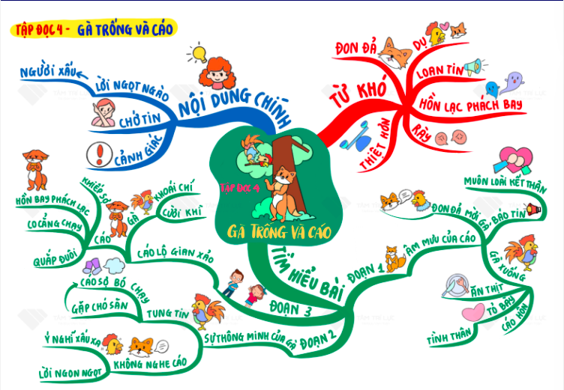

Slide 27




Luyện đọc bài
DẶN DÒ
Ghi nội dung vào vở
Nỗi dằn vặt của An- đrây- ca

Slide 28

CHÀO CÁC EM !

